Slide 3
1 2 3 4 5 6

Slide 4
5
1 2 3 4 5 6 7

Slide 5
5
1 2 3 4 5 6 7 8

Slide 6
5
1 2 3 4 5 6 7 8 9

Slide 7
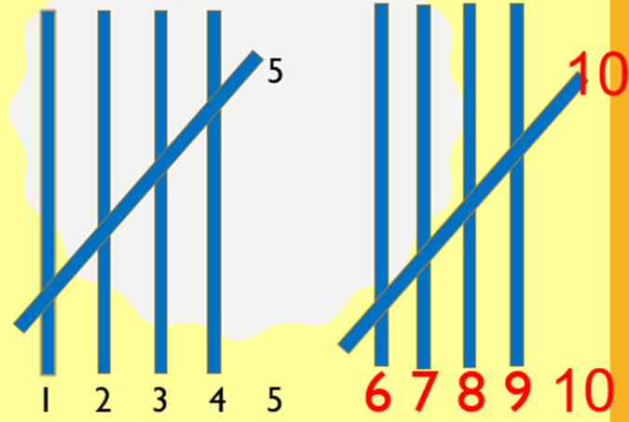

Slide 8
